Slide 1
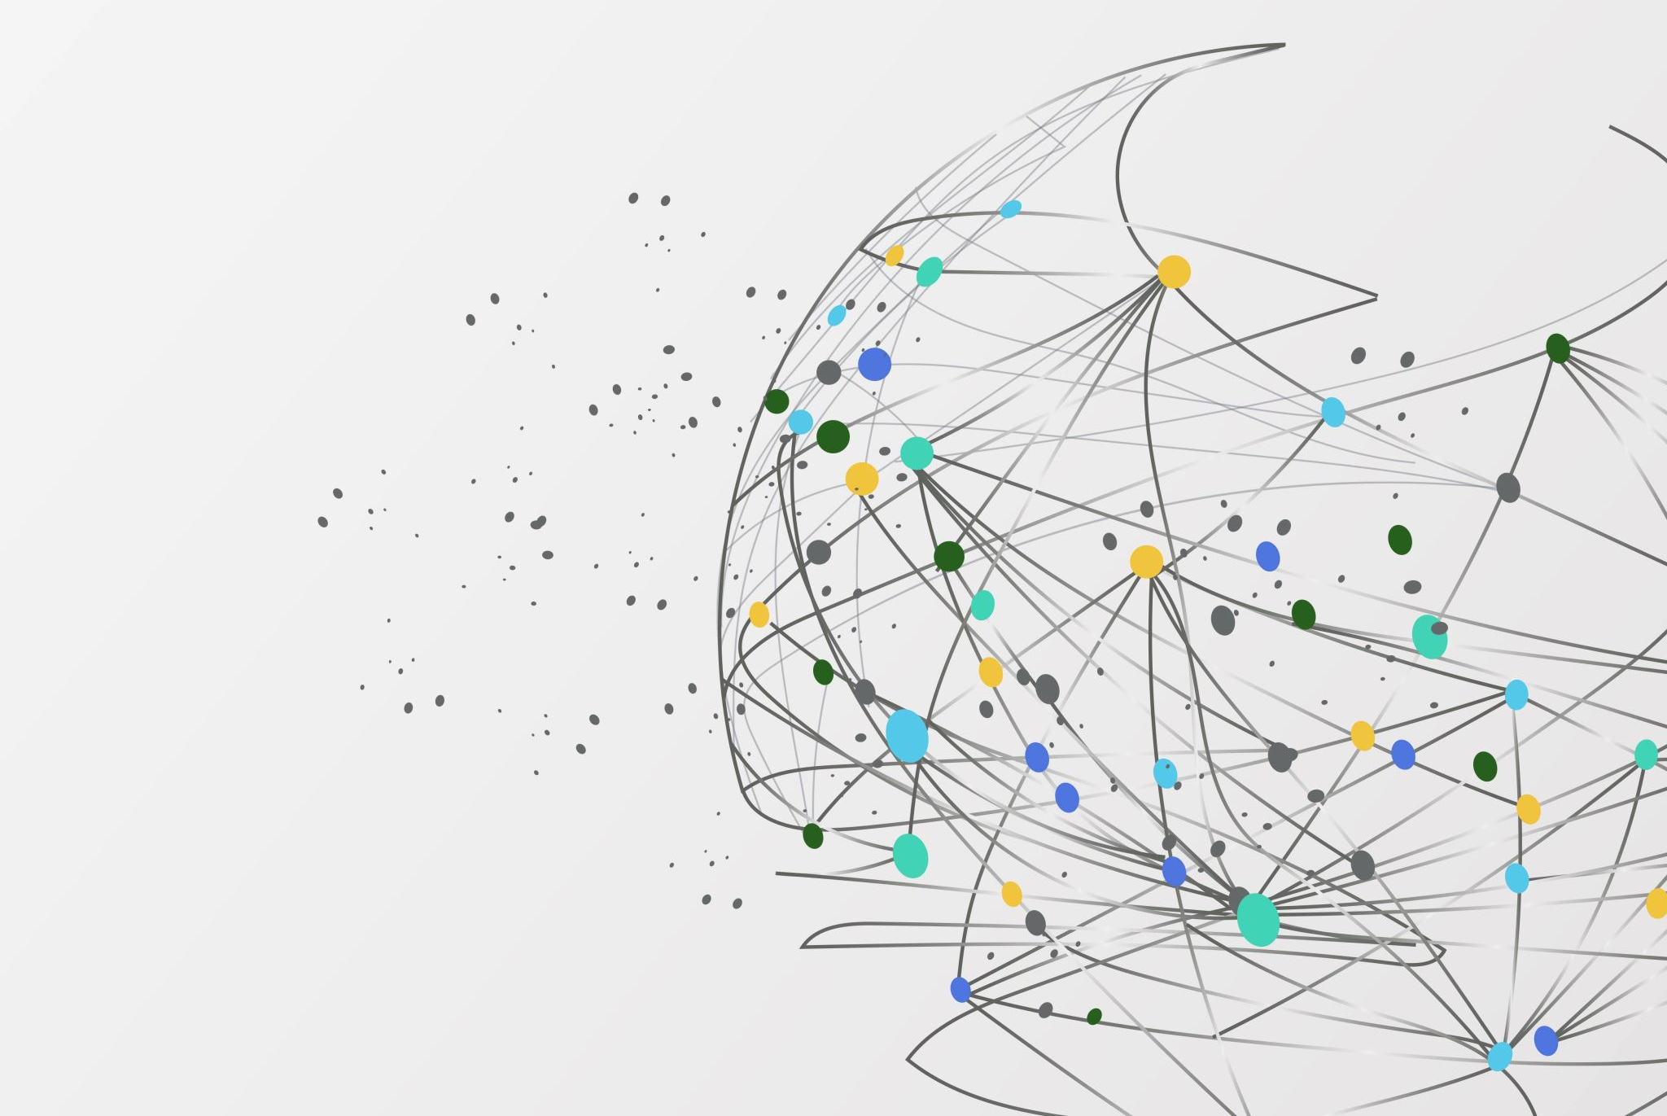
Play Trade
Programsko Inžinjerstvo ID 183400
Tim: TG04.1 <Tim1>
Ak. God. 2025/2026

Slide 2
SADRŽAJ
Članovi tima
O Projektu
Pregled zahtjeva
Korišteni alati i tehnologije
Arhitektura
Organizacija rada
Ispitivanje
Demonstracija
Iskustva i zaključak

Slide 3
Članovi grupe
Simeon Stefanović – Backend, Dokumentacija
Luka Zorčić – Frontend, Dokumentacija
Malka Langer – Frontend, Dokumentacija
Stjepan Džidžić – Backend, Dokumentacija
Dorijan Zlodi – Baza podataka, Dokumentacija
Bruno Di Giusto – Frontend, Dokumentacija

Slide 4
O Projektu
Što aplikacija rješava?
Problem gomilanja nekorištenih društvenih igara kod korisnika
Težak i skup pristup novim ili rijetkim društvenim igrama
Nepostojanje centralizirane platforme za sigurnu i organiziranu razmjenu igara

Slide 5
O Projektu
Cilj (Glavna svrha i funkcionalnosti aplikacije)
Omogućiti jednostavnu razmjenu društvenih igara između korisnika
Pregled i pretraživanje objavljenih igara prema različitim kriterijima
Objavljivanje vlastitih igara i upravljanje oglasima
Slanje i zaprimanje ponuda za zamjenu (jedna ili više igara)
Sustav obavijesti (unutar aplikacije i putem e-maila)
Popis želja i personalizirani prijedlozi zamjena
Responzivna web-aplikacija prilagođena mobilnim uređajima

Slide 6
O Projektu
Postoje oglasnici i marketplace platforme, ali nisu specijalizirani za razmjenu
PlayTrade je fokusiran isključivo na društvene igre i razmjenu, a ne kupoprodaju
Automatizirane ponude zamjene i obavijesti korisnicima
Filtriranje igara po težini, broju igrača i vremenu igranja
Personalizacija prema interesima korisnika
Jednostavno i pregledno korisničko sučelje
Postoji li slično rješenje? Što je naša prednost?

Slide 7
Pregled Zahtjeva
Glavni funkcionalni zahtjevi
Registracija i prijava korisnika (autentikacija i autorizacija)
Pregled objavljenih društvenih igara (i za neregistrirane korisnike)
Objava, uređivanje i brisanje vlastitih oglasa za igre
Pretraživanje i filtriranje igara (težina, broj igrača, trajanje)
Slanje, zaprimanje i upravljanje ponudama za zamjenu
Popis želja i obavijesti o dostupnosti traženih igara
Pregled aktivnih i arhiviranih zamjena

Slide 8
Pregled Zahtjeva
Nefunkcionalni i zahtjevi domene primjene
Web-aplikacija prilagođena mobilnim i desktop uređajima (responsive dizajn)
Podrška za rad više korisnika istovremeno (konkurentnost)
Sigurna autentikacija korisnika (OAuth 2.0, tokeni)
Obavijesti u stvarnom vremenu i putem e-maila
Skalabilnost i stabilnost sustava
Administratorske ovlasti za moderiranje sadržaja i korisnika

Slide 9
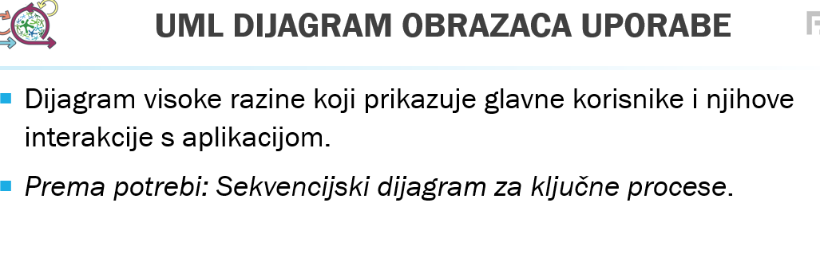

Slide 10
Korišteni alati i tehnologije
Frontend – React
Backend – Flask
Dokumentacija, kod - Github
komunikacija u timu - WhatsApp
Aplikacija - https://test.bloodlust-rp.com/

Slide 11
Arhitektura
Klijent (React): Komponenta zadužena za korisničko sučelje.
Poslužitelj (Flask): Komponenta zadužena za poslovnu logiku i API.
Baza (SQLite3): Komponenta zadužena za pohranu podataka.

Slide 12
Ispitivanje
Ispočetka ručno
Kasnije selenium
Svaka komponenta stranice

Slide 13
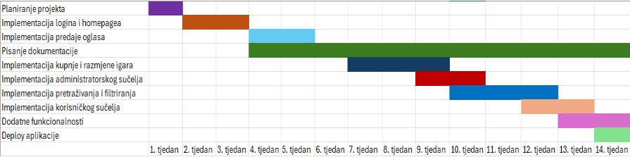
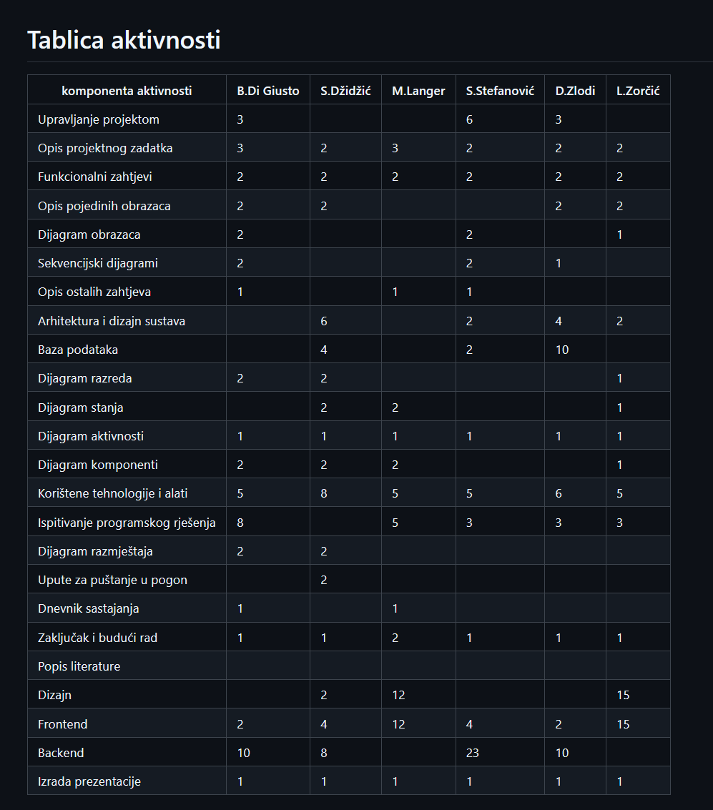
Organizacija rada

Slide 14
Demonstracija
https://test.bloodlust-rp.com/

Slide 15
Iskustva i Zaključak
Puno timskog rada
Klimav početak
Odlična komunikacija i razumijevanje tima
Stvarni prikaz posla

